Slide 1
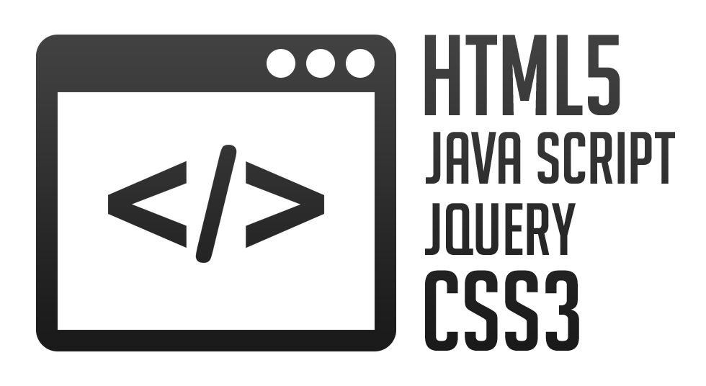
JavaScript
Инструктор: Максим

Slide 2

Содержание
Общая информация
Подключение JavaScript
Структура кода
Переменные
Типы данных
Массивы с числовыми индексами
Взаимодействие с пользователем
JavaScript

Slide 3
1. Общая информация. JavaScript
JavaScript изначально создавался для того, чтобы сделать Web-странички "живыми"
Программы на этом языке называются скриптами. Они подключаются напрямую к HTML и, как только загружается страница – тут же выполняются
Программы на JavaScript – обычный текст. Они не требуют какой-то специальной подготовки
Чтобы читать и выполнять текст на JavaScript, нужна специальная программа – интерпретатор. Процесс выполнения скрипта называют "интерпретацией"
Во все основные браузеры встроен интерпретатор JavaScript, именно поэтому они могут выполнять скрипты на странице
Но, разумеется, этим возможности JavaScript не ограничены. Это полноценный язык, программы на котором можно запускать и на сервере, и даже в стиральной машинке, если в ней установлен соответствующий интерпретатор
JavaScript

Slide 4
1. Общая информация. Возможности
JavaScript – это "безопасный" язык программирования общего назначения. Он не предоставляет низкоуровневых средств работы с памятью, процессором, так как изначально был ориентирован на браузеры, в которых это не требуется
В браузере JavaScript умеет делать все, что относится к манипуляции со страницей, взаимодействию с посетителем и, в какой-то мере, с сервером:
создавать новые HTML-теги, удалять существующие, менять стили элементов, прятать, показывать элементы и т.п.
реагировать на действия посетителя, обрабатывать клики мыши, перемещение курсора, нажатие на клавиатуру и т.п.
посылать запросы на сервер и загружать данные без перезагрузки страницы (эта технология называется "AJAX")
запрашивать данные, выводить сообщения
JavaScript

Slide 5
1. Общая информация. Ограничения
Браузер накладывает на исполнение JavaScript некоторые ограничения. Это сделано для безопасности пользователей, чтобы злоумышленник не мог с помощью JavaScript получить личные данные или навредить компьютеру. Различные браузеры предоставляют свои механизмы по установке плагинов и расширений, которые обладают расширенными возможностями, но требуют специальных действий по установке от пользователя
Большинство возможностей JavaScript в браузере ограничено текущим окном и страницей:
JavaScript не может читать/записывать произвольные файлы на жесткий диск, копировать их или вызывать программы. Он не имеет прямого доступа к операционной системе. Современные браузеры могут работать с файлами, но эта возможность ограничена специально выделенной директорией – "песочницей"
JavaScript, работающий в одной вкладке, не может общаться с другими вкладками и окнами, за исключением случая, когда он сам открыл это окно или несколько вкладок из одного источника
Из JavaScript можно легко посылать запросы на сервер, с которого пришла страница. Запрос на другой домен тоже возможен, но менее удобен, т.к. и здесь есть ограничения безопасности
JavaScript

Slide 6
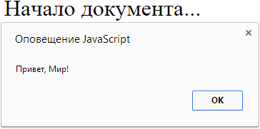
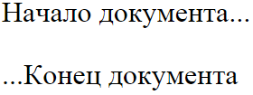
2. Подключение JavaScript. Внутри HTML
Программы на языке JavaScript можно вставить в любое место HTML при помощи тега "script"
<body>
<p>Начало документа...</p>
<script>
alert("Привет, Мир!");
</script>
<p>...Конец документа</p>
</body>
JavaScript

Slide 7
2. Подключение JavaScript. Внутри HTML
<script> ... </script>
Тег "script" содержит исполняемый код. Предыдущие стандарты HTML требовали обязательного указания атрибута "type", но сейчас он уже не нужен. Достаточно просто <script>
Браузер, когда видит тег "script":
Начинает отображать страницу, показывает часть документа до "script"
Встретив тег "script", переключается в JavaScript-режим и не показывает, а исполняет его содержимое
Закончив выполнение, возвращается обратно в HTML-режим и отображает оставшуюся часть документа
alert(...)
Вызов функции "alert". Отображает окно с сообщением и ждет, пока посетитель не нажмет "Ок"
JavaScript

Slide 8
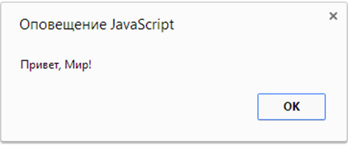
2. Подключение JavaScript. Внешний файл
Если JavaScript-кода много – его выносят в отдельный файл, который подключается в HTML:
<script src="/path/to/script.js"></script>
HTML
<head>
...
<script src="script.js"></script>
</head>
<body>
</body>
JavaScript
alert("Привет, Мир!");
JavaScript

Slide 9
2. Подключение JavaScript. Внешний файл
Чтобы подключить несколько скриптов, используйте несколько тегов:
<script src="/js/script1.js"></script>
<script src="/js/script2.js"></script>
...
Как правило, в HTML пишут только самые простые скрипты, а сложные выносят в отдельный файл. Благодаря этому один и тот же скрипт, например, меню или библиотека функций, может использоваться на разных страницах. Браузер скачает его только первый раз и в дальнейшем, при правильной настройке сервера, будет брать из своего кэша
Обратите внимание, если указан атрибут "src", то содержимое тега игнорируется. В одном теге "script" нельзя одновременно подключить внешний скрипт и указать код
JavaScript

Slide 10
3. Структура кода. Команды
Например, можно вместо одного вызова "alert" сделать два:
alert("Привет"); alert("Мир");
Как правило, новая команда занимает отдельную строку – так код лучше читается:
alert("Привет");
alert("Мир");
Точку с запятой во многих случаях можно не ставить, если есть переход на новую строку. Так тоже будет работать:
alert("Привет")
alert("Мир")
В этом случае JavaScript интерпретирует переход на новую строчку как разделитель команд и автоматически вставляет "виртуальную" точку с запятой между ними. Однако, внутренние правила по вставке точки с запятой не идеальны. В некоторых ситуациях JavaScript "забывает" вставить точку с запятой там, где она нужна. Таких ситуаций не так много, но они все же есть, и ошибки, которые при этом появляются, достаточно сложно исправлять
Обратите внимание, поэтому рекомендуется точки с запятой ставить. Сейчас это, фактически, стандарт
JavaScript

Slide 11
3. Структура кода. Комментарии
Со временем программа становится большой и сложной. Появляется необходимость добавить комментарии, которые объясняют, что происходит и почему
Комментарии могут находиться в любом месте программы и никак не влияют на ее выполнение. Интерпретатор JavaScript попросту игнорирует их
Однострочные комментарии начинаются с двойного слеша "//". Текст считается комментарием до конца строки:
// Команда ниже говорит "Привет"
alert("Привет");
alert("Мир"); // Второе сообщение выводим отдельно
Многострочные комментарии начинаются слешем-звездочкой "/*" и заканчиваются звездочкой-слешем "*/":
/* Пример с двумя сообщениями.
Это – многострочный комментарий.
*/
alert("Привет");
alert("Мир");
JavaScript

Slide 12
4. Переменные
В зависимости от того, для чего пишется скрипт, понадобится работать с информацией. Если это электронный магазин – то это товары, корзина. Если чат – посетители, сообщения и так далее. Чтобы хранить информацию, используются переменные
Переменная состоит из имени и выделенной области памяти, которая ему соответствует
Для объявления или, другими словами, создания переменной используется ключевое слово "var":
var message;
После объявления, можно записать в переменную данные:
var message;
message = "Привет"; // Сохраним в переменной строку
JavaScript

Slide 13
4. Переменные
Эти данные будут сохранены в соответствующей области памяти и в дальнейшем доступны при обращении по имени:
var message;
message = "Привет";
alert(message); // Выведет содержимое переменной
Для краткости можно совместить объявление переменной и запись данных:
var message = "Привет";
JavaScript

Slide 14
4. Переменные. Альтернативное определение
Проще всего понять переменную, если представить ее как «коробку» для данных, с уникальным именем
Например, переменная "message" – это коробка, в которой хранится значение "Привет"
В коробку можно положить любое значение, а позже – поменять его. Значение в переменной можно изменять сколько угодно раз:
var message;
message = "Привет";
message = "Мир"; // Заменили значение
alert(message); // "Мир"
При изменении значения старое содержимое переменной удаляется
JavaScript

Slide 15
4. Переменные. Копирование значений
Переменные в JavaScript могут хранить не только строки, но и другие данные, например, числа
Объявим две переменные, положим в одну – строку, а в другую – число.
Переменной без разницы, что хранить:
var num = 100;
var message = "Привет";
Значение можно копировать из одной переменной в другую:
var num = 100;
var message = "Привет";
message = num;
Значение из "num" перезаписывает текущее в "message"
После этого присваивания в обеих коробках "num" и "message" находится одно и то же значение 100
JavaScript

Slide 16
4. Переменные. Директива var
В JavaScript можно создать переменную и без "var", достаточно просто присвоить ей значение:
x = "value"; // Переменная создана, если ее не было
Технически, это не вызовет ошибки, но делать так все-таки не стоит
Обратите внимание, всегда определяйте переменные через "var". Это хороший тон в программировании и помогает избежать ошибок
Директива – специальная команда, указывающая компилятору/интерпритатору на особенности обработки кода
JavaScript

Slide 17
4. Переменные. Константы
Константа – это переменная, которая никогда не меняется. Как правило, их называют большими буквами, через подчёркивание:
var COLOR_RED = "#F00";
var COLOR_GREEN = "#0F0";
var COLOR_BLUE = "#00F";
var COLOR_ORANGE = "#FF7F00";
alert(COLOR_RED); // #F00
Технически, константа является обычной переменной, то есть её можно изменить. Но договариваемся этого не делать
Зачем нужны константы?
Константа – это понятное имя, в отличие от строки "#FF7F00"
Опечатка в строке может быть не замечена, а в имени константы её упустить невозможно – будет ошибка при выполнении
Константы используют вместо строк и цифр, чтобы сделать программу понятнее и избежать ошибок
JavaScript

Slide 18
4. Переменные. Имена
Один из самых важных навыков программиста – умение называть переменные правильно. На имя переменной в JavaScript наложены всего два ограничения:
Имя может состоять из: букв, цифр, символов "$" и "_"
Первый символ не должен быть цифрой
var myName;
var test123;
Что здесь особенно интересно – доллар "$" и знак подчеркивания "_" являются такими же обычными символами, как буквы:
var $ = 5; // Объявили переменную с именем "$"
var _ = 15; // Переменная с именем "_"
А такие переменные были бы неправильными:
var 1a; // Ошибка! Начало не может быть цифрой
var my-name; // Ошибка! Дефис "-" не является разрешенным символом
JavaScript

Slide 19
4. Переменные. Зарезервированные имена
Существует список зарезервированных слов, которые нельзя использовать при именовании переменных, так как они используются самим языком, например: "var", "for", "function", "return" и др.
Следующий пример выдаст синтаксическую ошибку:
var for = 5;
alert(for);
JavaScript

Slide 20
4. Переменные. Правильный выбор имени
Правильный выбор имени переменной – одна из самых важных и сложных вещей в программировании. Дело в том, что большинство времени тратим не на изначальное написание кода, а на его развитие. Развитие – это когда код был написал вчера, а сегодня (или спустя неделю) его нужно поменять. Например, вывести сообщение в другом формате; обработать товары по-другому; добавить функционал
Гораздо проще найти нужные данные, если они правильно помечены, т.е. переменная названа правильно
Правило 1. Никакого транслита. Только английский
Неприемлемы:
var moiTovari;
var cena;
var ssilka;
Подойдут:
var myGoods;
var price;
var link;
JavaScript

Slide 21
4. Переменные. Правильный выбор имени
Правило 2. Использовать короткие имена только для переменных "местного значения"
Называть переменные именами, не несущими смысловой нагрузки, например "a", "e", "p", "mg" – можно только в том случае, если они используются в небольшом фрагменте кода и их применение очевидно. Вообще же, название переменной должно быть понятным. Иногда для этого нужно использовать несколько слов
JavaScript

Slide 22
4. Переменные. Правильный выбор имени
Правило 3. Переменные из нескольких слов пишутся "вместеВотТак"
var borderLeftWidth;
Этот способ записи называется "верблюжьей нотацией" или, по-английски, "camelCase"
Существует альтернативный стандарт, когда несколько слов пишутся через знак подчеркивания "_":
var border_left_width;
Преимущественно в JavaScript используется вариант "borderLeftWidth", в частности во встроенных языковых и браузерных функциях. Поэтому целесообразно остановиться на нём
Ещё одна причина выбрать "верблюжью нотацию" – запись в ней немного короче, чем c подчеркиванием, т.к. не нужно вставлять "_"
JavaScript

Slide 23
4. Переменные. Правильный выбор имени
Правило последнее, главное. Имя переменной должно максимально четко соответствовать хранимым в ней данным
Придумывание таких имен – одновременно коротких и точных, приходит с опытом, но только если сознательно стремиться к этому
Не нужно бояться переименовывать переменные, если придумали имя получше. Современные редакторы позволяют делать это очень удобно. Это в конечном счете сэкономит вам время
JavaScript

Slide 24
5. Типы данных. Число
Число (number):
var n = 123;
n = 12.345;
Единый тип число используется как для целых, так и для дробных чисел. Существуют специальные числовые значения Infinity (бесконечность) и NaN (ошибка вычислений). Они также принадлежат типу "число"
Например, бесконечность Infinity получается при делении на ноль:
alert(1 / 0); // Infinity
Ошибка вычислений NaN будет результатом некорректной математической операции:
alert("нечисло" * 2); // NaN, Not-a-Number, ошибка
JavaScript

Slide 25
5. Типы данных. Строка
Строка (string):
var str = "Мама мыла раму";
str = 'Одинарные кавычки тоже подойдут';
В JavaScript одинарные и двойные кавычки равноправны. Можно использовать или те или другие
Обратите внимание, тип "символ" не существует, есть только строка. В некоторых языках программирования есть специальный тип данных для одного символа. Например, в языке С это "char". В JavaScript есть только тип "string"
JavaScript

Slide 26
5. Типы данных. Булевый
Булевый (boolean). Его еще называют логический тип данных. У него всего два значения – true (истина) и false (ложь)
Как правило, такой тип используется для хранения значения типа да/нет:
var checked = true; // Поле формы помечено галочкой
checked = false; // Поле формы не содержит галочки
JavaScript

Slide 27
5. Типы данных. null
null – специальное значение. Оно имеет смысл "ничего". Значение null не относится ни к одному из типов выше, а образует свой отдельный тип, состоящий из единственного значения null:
var age = 15;
age = null; // Удаления значения
В JavaScript null не является "ссылкой на несуществующий объект" или "нулевым указателем", как в некоторых других языках. Это просто специальное значение, которое имеет смысл "ничего" или "значение неизвестно"
JavaScript

Slide 28
5. Типы данных. undefined
undefined – специальное значение, которое, как и null, образует свой собственный тип. Оно имеет смысл "значение не присвоено"
Если переменная объявлена, но в неё ничего не записано, то ее значение как раз и есть undefined:
var u;
alert(u); // Выведет "undefined"
Можно присвоить undefined и в явном виде, хотя это делается редко:
var x = 123;
x = undefined;
Обратите внимание, в явном виде undefined обычно не присваивают, так как это противоречит его смыслу. Для записи в переменную "пустого значения" используется null
JavaScript

Slide 29
5. Типы данных. object
Объекты (object):
var man = {
firstName: "Василий",
middleName: "Петрович",
lastName: "Иванов",
age: 30
}
Первые 5 типов называют "примитивными"
Особняком стоит шестой тип: "объекты". К нему относятся, например, даты, он используется для коллекций данных и для многого другого
JavaScript

Slide 30
6. Массивы c числовыми индексами. Объявление
Массив с числовыми индексами – это коллекция данных, которая хранит сколько угодно значений, причем у каждого значения – свой уникальный номер. Если переменная – это коробка для данных, то массив – это шкаф с нумерованными ячейками, в каждой из которых могут быть свои данные. Например, при создании электронного магазина нужно хранить список товаров – для таких задач и придуман массив. Синтаксис для создания нового массива – квадратные скобки со списком элементов внутри. Пустой массив:
var arr = [];
Массив "fruits" с тремя элементами:
var fruits = ["Яблоко", "Апельсин", "Слива"];
Обратите внимание, элементы нумеруются, начиная с нуля. Чтобы получить нужный элемент из массива – указывается его номер в квадратных скобках:
alert(fruits[0]); // Яблоко
alert(fruits[1]); // Апельсин
alert(fruits[2]); // Слива
JavaScript

Slide 31
6. Массивы c числовыми индексами. Объявление
Элемент можно всегда заменить:
fruits[2] = "Груша"; // Теперь ["Яблоко", "Апельсин", "Груша"]
Или добавить:
fruits[3] = "Лимон"; // Теперь ["Яблоко", "Апельсин", "Груша", "Лимон"]
Общее число элементов, хранимых в массиве, содержится в его свойстве "length":
var fruits = ["Яблоко", "Апельсин", "Груша"];
alert(fruits.length); // 3
JavaScript

Slide 32
6. Массивы c числовыми индексами. Объявление
Через "alert" можно вывести и массив целиком. При этом его элементы будут перечислены через запятую:
var fruits = ["Яблоко", "Апельсин", "Груша"];
alert(fruits); // Яблоко,Апельсин,Груша
В массиве может храниться любое число элементов любого типа. В том числе, строки, числа, объекты и т.п.:
// Микс значений
var arr = [1, "Имя", {name: "Петя"}, true];
// Получить объект из массива и тут же его свойство
alert(arr[2].name); // Петя
JavaScript

Slide 33
6. Массивы c числовыми индексами. Очередь. Стек
Одно из применений массива – это очередь. В классическом программировании так называют упорядоченную коллекцию элементов, такую что элементы добавляются в конец, а обрабатываются – с начала
В реальной жизни эта структура данных встречается очень часто. Например, очередь сообщений, которые надо отослать
Очень близка к очереди еще одна структура данных: стек. Это такая коллекция элементов, в которой новые элементы добавляются в конец и берутся с конца
Например, стеком является колода карт, в которую новые карты кладутся сверху, и берутся – тоже сверху
Для того, чтобы реализовывать эти структуры данных, и просто для более удобной работы с началом и концом массива существуют специальные методы
JavaScript

Slide 34
6. Массивы c числовыми индексами. pop. push
pop – удаляет последний элемент из массива и возвращает его:
var fruits = ["Яблоко", "Апельсин", "Груша"];
alert(fruits.pop()); // Удалили "Груша"
alert(fruits); // Яблоко, Апельсин
push – добавляет элемент в конец массива:
var fruits = ["Яблоко", "Апельсин"];
fruits.push("Груша");
alert(fruits); // Яблоко, Апельсин, Груша
Является полным аналогом fruits[fruits.length – 1] = ...
JavaScript

Slide 35

6. Массивы c числовыми индексами. shift. unshift
shift – удаляет из массива первый элемент и возвращает его:
var fruits = ["Яблоко", "Апельсин", "Груша"];
alert(fruits.shift()); // Удалили Яблоко
alert(fruits); // Апельсин, Груша
unshift – добавляет элемент в начало массива:
var fruits = ["Апельсин", "Груша"];
fruits.unshift("Яблоко");
alert(fruits); // Яблоко, Апельсин, Груша
Методы "push" и "unshift" могут добавлять сразу по несколько элементов: fruits.push("Апельсин", "Персик");
fruits.unshift("Ананас", "Лимон");
JavaScript

Slide 36
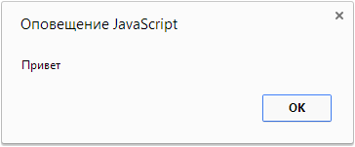
7. Взаимодействие с пользователем. alert
Синтаксис:
alert(сообщение)
"alert" выводит на экран окно с сообщением и приостанавливает выполнение скрипта, пока пользователь не нажмет "OK"
alert("Привет");
Окно сообщения, которое выводится, является модальным окном. Слово "модальное" означает, что посетитель не может взаимодействовать со страницей, нажимать другие кнопки и т.п., пока не разберется с окном. В данном случае – пока не нажмет на "OK"
JavaScript

Slide 37
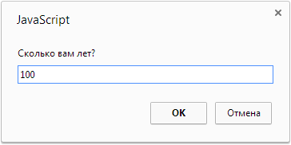
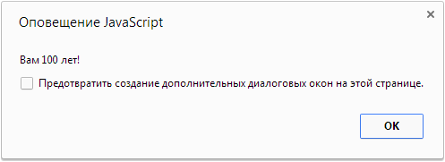
7. Взаимодействие с пользователем. prompt
Функция "prompt принимает два аргумента":
result = prompt(title, default);
Она выводит модальное окно с заголовком "title", полем для ввода текста, заполненным строкой по умолчанию "default" и кнопками "OK"/"CANCEL“. Пользователь должен либо что-то ввести и нажать "OK", либо отменить ввод кликом на "CANCEL" или нажатием "ESC" на клавиатуре
Вызов "prompt" возвращает то, что ввел посетитель – строку или специальное значение "null", если ввод отменен
var years = prompt("Сколько вам лет?", 100);
alert("Вам " + years + " лет!");
JavaScript

Slide 38
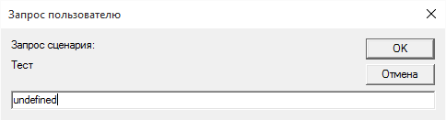
7. Взаимодействие с пользователем. prompt
Второй параметр может отсутствовать. Однако при этом IE вставит в диалог значение по умолчанию "undefined":
var test = prompt("Тест");
Поэтому рекомендуется всегда указывать второй аргумент:
var test = prompt("Тест", ""); // Так лучше
JavaScript

Slide 39
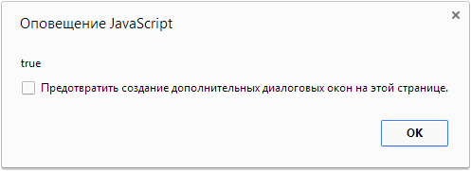
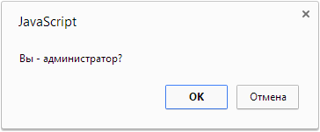
7. Взаимодействие с пользователем. confirm
Синтаксис:
result = confirm(question);
"confirm" выводит окно с вопросом "question" с двумя кнопками: "OK" и "CANCEL". Результатом будет true при нажатии "OK" и false – при "CANCEL"("Esc")
var isAdmin = confirm("Вы - администратор?");
alert(isAdmin);
JavaScript

Slide 40
7. Взаимодействие с пользователем. Особенности
Место, где выводится модальное окно с вопросом, и внешний вид окна выбирает браузер. Разработчик не может на это влиять
С одной стороны – это недостаток, т.к. нельзя вывести окно в своем дизайне
С другой стороны, преимущество этих функций по сравнению с другими, более сложными методами взаимодействия – как раз в том, что они очень просты
Это самый простой способ вывести сообщение или получить информацию от посетителя. Поэтому их используют в тех случаях, когда простота важна, а всякие "красивости" особой роли не играют
JavaScript

Slide 41
Источники
http://learn.javascript.ru/
http://professorweb.ru/
JavaScript

Slide 42
Спасибо за внимание!

